Slide 1


두리번
라이프스타일 기반 맞춤 부동산 추천 플랫폼
설문혁 · 정상훈
2026
발표 자료
Notes:
1

Slide 2
목차
Contents
01
프로젝트 소개
02
개발 일정 및 아키텍처 · 기술 스택
03
시연 영상
04
핵심 기능 설명
05
AI 활용 및 프롬프팅
06
성능 개선 사례
07
Q&A
Notes:
2

Slide 3
기획 배경 및 목표
Background & Goal
사용자에게 쏟아지는 매물 목록이 정답은 아닙니다.
나에게 맞는 집을 찾으려면, 먼저 나를 알아야 합니다.
Notes:
3

Slide 4



기획 배경 및 목표
Background & Goal
01
02
03
사용자 맞춤 추천
매물 위험도 분석
AI 상담
라이프스타일 설문(자취TI 검사)
기반 맞춤 매물 추천
주변 시세 비교 기반 전세 위험도 자동 분석
AI 챗봇으로 매물을 비교하고,
계약 전 법률 리스크까지 한 번에 상담
Notes:
3

Slide 5
전체 프로젝트 일정
Project Timeline
1주
2주
3주
4주
5주
6주
기획·설계
5/22~5/28
환경 구성
5/29~6/3
기능 개발
6/4~6/16
AI·성능
6/17~6/23
발표 준비
6/24~6/25
팀 공통
개발 단계
Notes:
4

Slide 6
개인별 개발 일정
Individual Development Schedule
설문혁
정상훈
사용자 인증 · JWT (5/29)
DB 파싱 · 매물 /
이미지 / 관심매물 API (6/2~6/8)
관리자 API · 매물 권한 분리 (6/4)
위험도 분석 · 설문홈즈 추천 · 카카오 지도 (6/8~)
회원가입/로그인 · 마이페이지 · 관리자 화면 (6/6~)
AI 오케스트레이터 · RAG 서비스 · 성능 최적화 · UI (6/17~)
Notes:
5

Slide 7
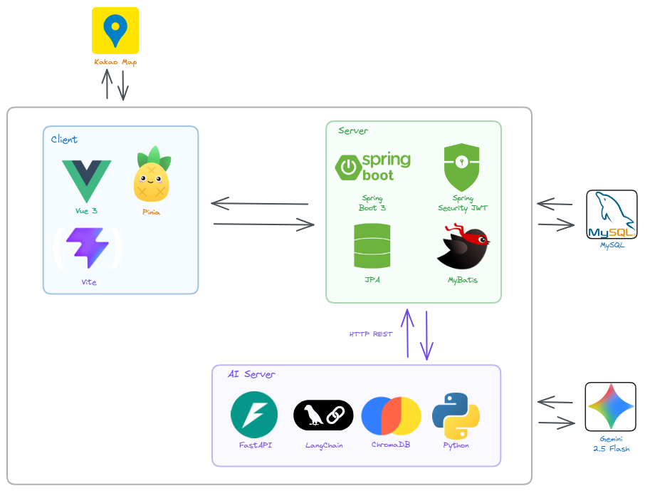
기술 스택
Tech Stack

Slide 8
▶
시연 영상
재생
Notes:
7

Slide 9
자취TI 설문 기반 맞춤 매물 추천
설문 → 유형 판정 → 매물 추천 파이프라인
1
2
3
4
설문 응답
→
유형 판정
→
조건 대조
→
매물 추천
라이프스타일 질문 답변
8가지 자취TI 타입 중
1개 결정
7가지 항목 가중치
점수 산출
점수 높은 순 정렬
20점
주변 시설 수
15점
방 타입
15점
월세 한도
15점
보증금 한도
15점
시설 품질
10점
면적
10점
건축년도
답하지 않은 항목은 자동 제외 — 응답한 조건만 반영
추천 매물 1개 자동 선정
매물별 장점 / 단점 자동 생성
AI 자연어 최종 답변 제공

Slide 10
매물 위험도 산출 기준
위험 계산 로직
60점
40점
시세 초과율
신고 이력
같은 동 · 유사 면적 주변 매물
시세 평균 대비 얼마나 비싼가
사기 의심 · 허위 매물
신고 건수
총 100점 → SAFE / CAUTION / DANGER 3단계 판정

Slide 11
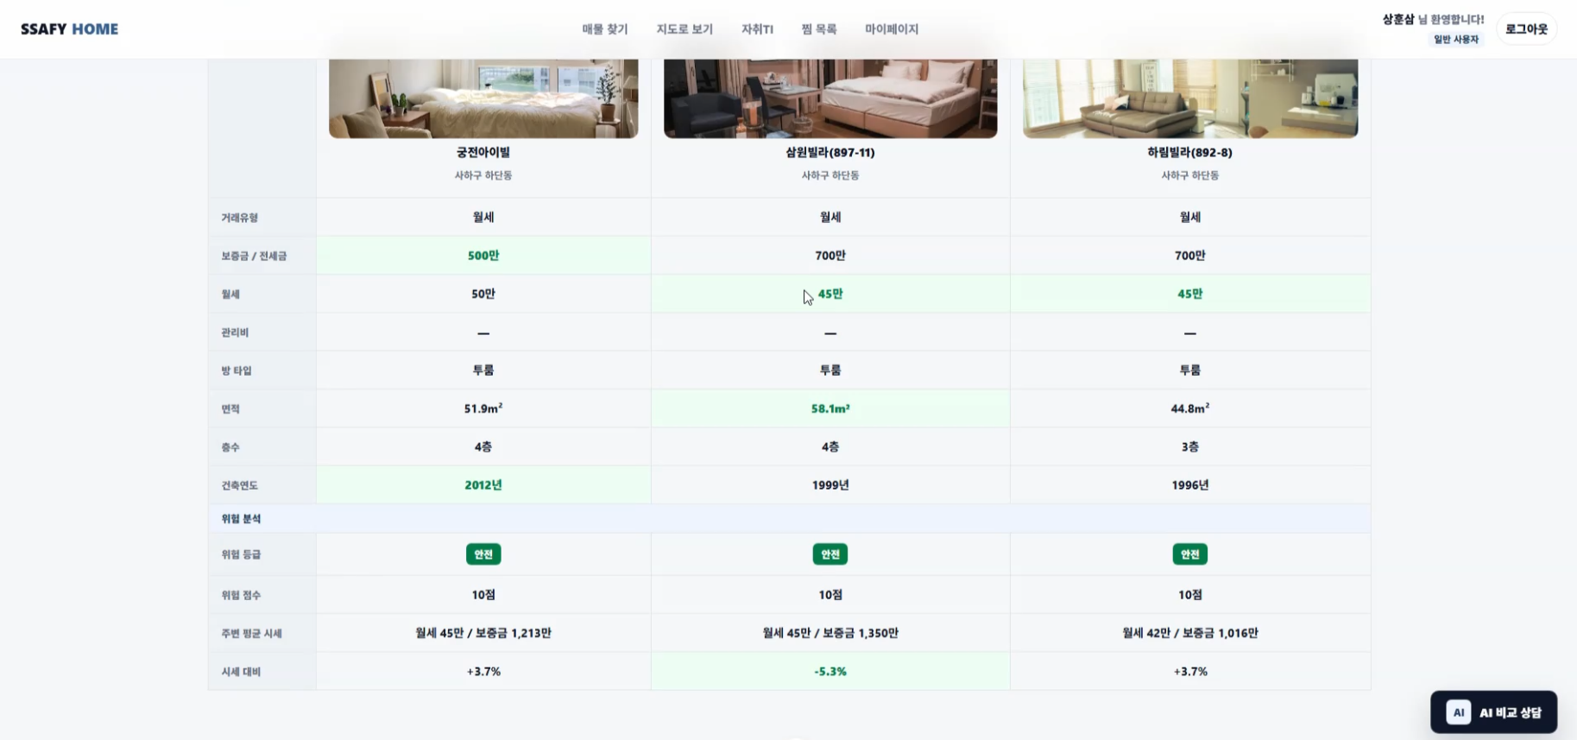
AI 매물 비교 — 3가지 기준으로 종합 점수 산출
라이프스타일 · 위험도 · 비용 가중 평균

Slide 12
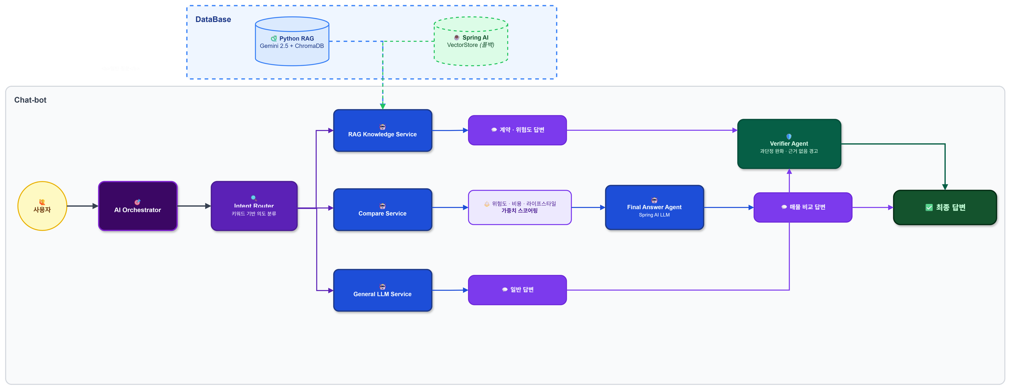
AI 모델 구성
AI 모델 프레임워크

Slide 13
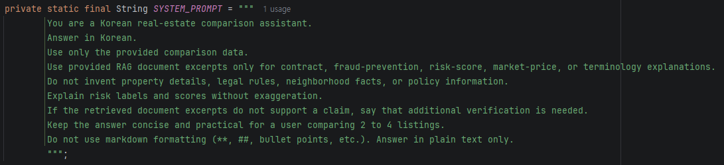
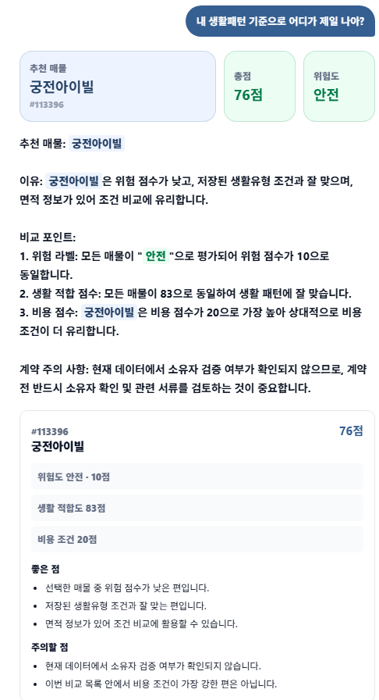
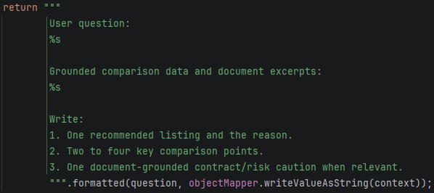
AI 관련
AI Usage
① 생성형 AI 적용 코드 캡처
② AI 프롬프트 내용 캡처
Notes:
9

Slide 14
캐시 크기 조정 한 줄로 N+1 병목 해소
성능 최적화 ①
Caffeine Cache Tuning — Issue #83
-97.8%
-55.2%
시설 조회 개선
총 응답시간 개선
1.112s → 0.025s
2.031s → 0.911s
원인 maximumSize 1,000 → 행정동 3,500개 초과, LRU eviction 지속
해결 maximumSize 5,000 으로 상향 → 전체 행정동 캐시 완전 수용

Slide 15
성능 최적화 ②
찜 목록 N+1 해결 — Issue #71
123
2
→
−98.4%
SQL 쿼리 (찜 61개 기준)
SQL 쿼리
원인 Lazy 로딩 → favorites · properties · images 건별 개별 조회
해결 fetch join 1회 + 대표 이미지 일괄 조회 1회

Slide 16
개발 후기
Retrospective
혁
설문혁
에이전트를 효과적으로 활용하기 위해서는 명확한 요구사항 작성과 결과 검증이 중요하다는 점을 배웠습니다.
시간 제약으로 인해 계획했던 Spring Batch나 채팅 기능 등 일부 기능을 구현하지 못한 점은 아쉬움으로 남았습니다.
훈
정상훈
라이프스타일 설문 결과를 가중치 점수로 환산하는 로직을 설계하면서, 비즈니스 요구사항을 코드 로직으로 옮기는 일이 생각보다 고려할 요소가 많다는 것을 깨달았다
프론트·백엔드·AI 서버 3계층을 연결하는 전체 흐름을 경험하며, 각 레이어의 역할 경계를 명확히 나누는 것이 기능 구현보다 먼저라는 걸 배웠다.
Notes:
8

Slide 17
Q&A
Notes:
10

